Slide 1

河北工程大学数理科学与工程学院
邯郸市二手房房价影响因素分析
汇报小组：周锞 赵芳卉 陈琳
·
指导老师：张艳萍

Slide 2
01
研究背景及意义
CONTENTS
02
研究材料和方法
目录
03
研究结果与讨论
04
结论与建议

Slide 3
01
研究背景及意义

Slide 4
选题背景
房地产行业发展繁荣
二手房市场
1999 年至 2018 年间，我国商品房平均销售价格从 2051 元/平方米迅速增至 8737 元/平方米。
为了解决房价持续增长的问题，中央和地方出台了多项调控政策。2016 年 8 月，住房城乡建设部等部门发布《关于加强房地产中介管理促进行业健康发展的意见》。
伴随着房价的飞速增长，购买能力相对较低的消费者选择更多地关注到二手房市场。
2018 年北京二手房成交量占房屋总成交量的 86%，而新建商品房成交量仅占 14%

Slide 5

研究意义
补充住宅房源
1
增加住房选择.
2
Keyword
减轻住房压力
3
提升人民生活水平和幸福感
4

Slide 6
研究目标
Unified fonts make reading more fluent.
Theme color makes PPT more convenient to change.
Adjust the spacing to adapt to Chinese typesetting, use the reference line in PPT.
目标一
目标二
目标三
判断所选的变量对二手房价是否有影响，并分析各个因素对二手房房价的影响程度。
从邯郸市的实际情况出发，分析出邯郸市二手房房价的影响机制，并构建模型，依据案例数据计算出二手房的合理价格。
通过该研究，一方面为购房者的购买决策、售房者的定价决策、投资者投资决策提供依据；另一方面为政府的政策制定提供建议及参考依据。

Slide 7
02
研究材料和方法

Slide 8
研究思路
结论与建议
关于二手房房价的相关结果.
给售房者、购房者、投资者和政府的建议。
统计描述
指标选取
房价分析.
影响因素对房价的影响.
参考其他文献的指标.
咨询专业认识
统计建模
不考虑交互作用的多因素协方差分析模型
不考虑交互作用的多因素协方差修正模型
考虑交互作用的多因素协方差分析模型
考虑交互作用的多因素协方差分析修正模型。
基于 Lasso 方法的房价影响因素选择
收集相关文献
数据来源
了解国内外研究现状.
拓展思路
网站：搜房网、安居客.
方法：分层抽样

Slide 9
研究方法
文献法
通过收集相关文献，了解国内外研究现状。
借鉴相关模型，为论文提供理论支撑，
统计分析法
搜集相关数据，运用Excel、R等统计软件对数据进行初步处理，并进行描述性统计分析，说明样本资料的数据结构。
数学模型法
运用多因素协方差模型构建房价与其影响因素的表达式。
用 Lasso 回归对总房价可能存在的显著性变量进行选择排序。

Slide 10
03
研究结果与讨论

Slide 11
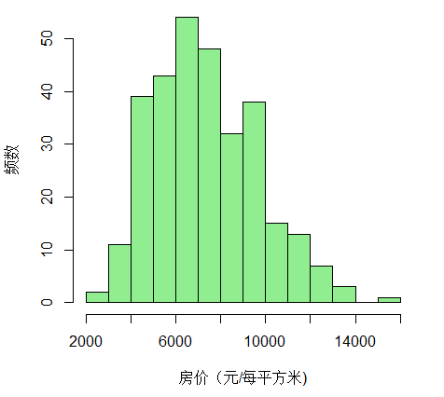
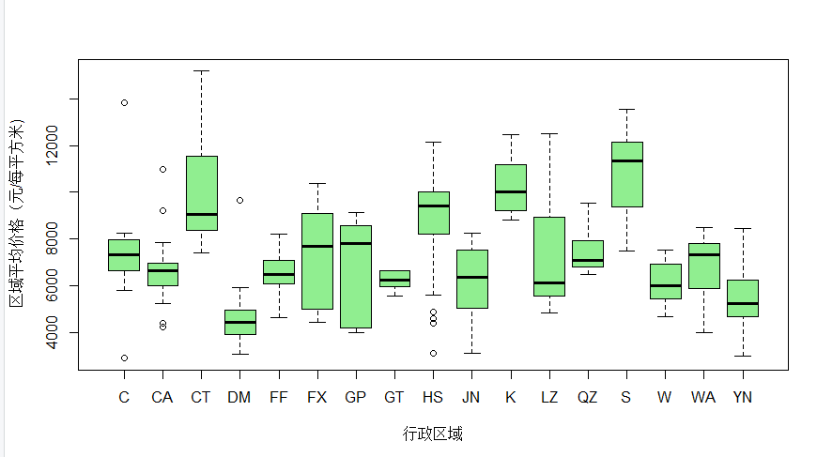
描述性统计分析
图1 邯郸市二手房房价分布图
图2 邯郸市各行政区域所对应的房价箱线图

Slide 12
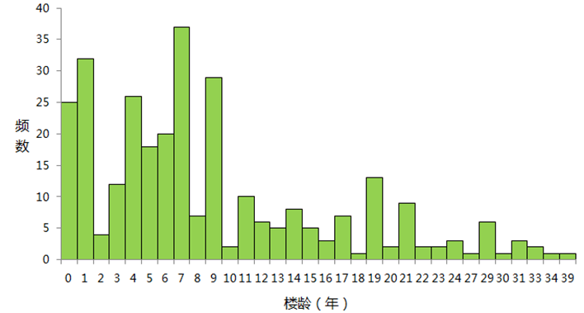
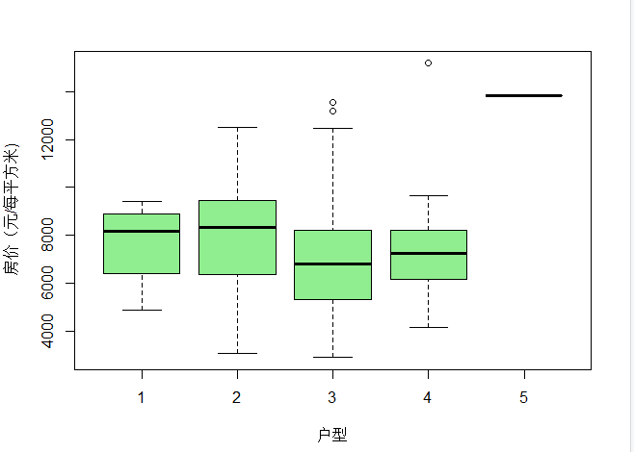
描述性统计分析
图3 邯郸市二手房楼龄分布直方图
图4 户型对应的房价箱线图

Slide 13
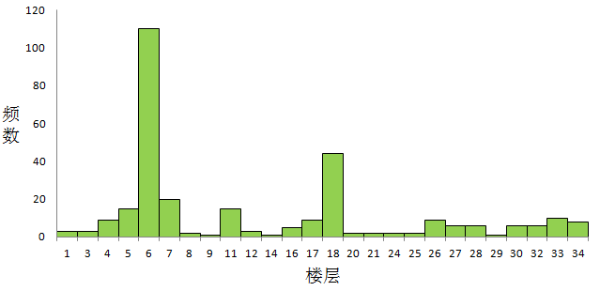
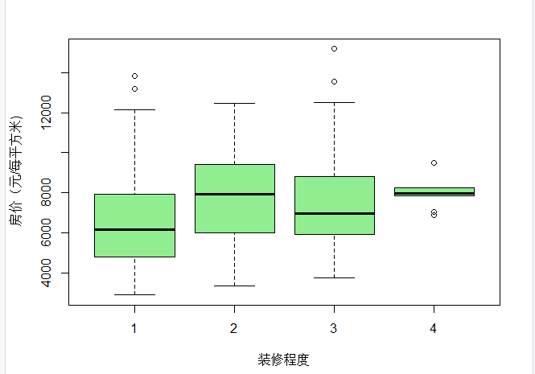
描述性统计分析
图5 楼层分布直方图
图6 邯郸市装修程度箱线图

Slide 14
统计建模
一、不考虑交互作用的多因素协方差分析模型
——模型（1）
表1 模型(1)协方差分析结果
 | Df | Sum sq | Mean sq | F value | Pr(>F)
楼龄 | 1 | 11073 | 11073 | 39.2182 | 1.47E-09
面积 | 1 | 98552 | 98552 | 349.0428 | 2.20E-16
楼层 | 1 | 23128 | 23128 | 81.912 | 2.20E-16
户型 | 4 | 44855 | 11214 | 39.7159 | 2.20E-16
装修程度 | 1 | 5872 | 5872 | 20.3583 | 9.54E-06
行政区域 | 16 | 47266 | 2976 | 10.3185 | 2.2e-16
朝向 | 4 | 1108 | 277 | 0.9603 | 0.4297
产权性质 | 3 | 1509 | 503 | 1.7441 | 0.1582
通过表1我们可以发现，朝向和产权性质没有通过显著性检验，我们把上述两个变量从模型中剔除。

Slide 15
统计建模
二、不考虑交互作用的多因素协方差修正模型
——模型（2）
由表2结果显示，在剔除模型（1）中的不显著变量并对模型（2）进行协方差分析后，模型（2）中的变量均通过了显著检验。可决系数R^2=0.7389,调整后R^2=0.7116，由此可见，模型（2）的拟合优度较好。
表2 模型（2）协方差分析结果
 | Df | Sum sq | Mean sq | F value | Pr(>F)
楼龄 | 1 | 11073 | 11073 | 38.108 | 2.333e-09
面积 | 1 | 98552 | 98552 | 339.162 | 2.2e-16
楼层 | 1 | 23128 | 23128 | 79.593 | 2.2e-16
户型 | 4 | 44855 | 11214 | 38.592 | 2.2e-16
装修程度 | 1 | 5872 | 5872 | 20.209 | 1.016e-05
行政区域 | 16 | 47266 | 2976 | 10.243 | 2.2e-16
Multiple R-squared: 0.7389 Adjusted R-squared: 0.7166

Slide 16
统计建模
表3 模型（2）参数估计
 | Estimate | Std. Error | t value | Pr(>|t|)
(Intercept) | -30.10637 | 11.10246 | -2.712 | 0.007107
楼龄s | 0.37661 | 0.19341 | 1.947 | 0.052499
面积 | 0.64641 | 0.06066 | 10.657 | 2e-16
楼层 | 0.47750 | 0.14772 | 3.233 | 0.001373
户型2 | 13.20477 | 9.18584 | 1.438 | 0.151685
户型3 | 17.43759 | 9.60436 | 1.816 | 0.070499
户型4 | 31.27750 | 11.35053 | 2.756 | 0.006241
户型5 | 214.64409 | 214.64409 | 9.251 | 2e-16
装修程度 | 5.58694 | 1.29999 | 4.298 | 2.38e-05
行政区域 CA | -7.22987 | 5.76955 | -1.253 | 0.211208
行政区域 CT | 20.33325 | 6.21738 | 3.270 | 0.001208
行政区域 DM | -27.23460 | 6.40437 | -4.253 | 2.88e-05
行政区域 FF | -8.17066 | 6.57855 | -1.242 | 0.215267
行政区域 FX | -1.71322 | 5.59024 | -0.306 | 0.759476
行政区域 GP | -7.14736 | 8.10961 | -0.881 | 0.378885
行政区域 GT | -8.41147 | 9.09580 | -0.925 | 0.355882
行政区域 HS | 12.01458 | 5.94859 | 2.020 | 0.044360
行政区域 JN | -8.14607 | 5.80971 | -1.402 | 0.161975
行政区域 K | 24.50943 | 6.73500 | 3.639 | 0.000326
行政区域 LZ | -4.58233 | 6.55307 | -0.699 | 0.484965
行政区域 QZ | 2.05246 | 6.42600 | 0.319 | 0.749660
行政区域 S | 32.45951 | 6.59467 | 4.922 | 1.46e-06
行政区域 W | -12.29834 | 6.56270 | -1.874 | 0.061971
行政区域 WA | -8.83280 | 6.57161 | -1.344 | 0.180005
行政区域 YN | -23.38886 | 5.82841 | -4.013 | 7.70e-05
二、不考虑交互作用的多因素协方差修正模型
——模型（3）
结论：
1）楼龄对房总价会有正影响
2）建筑面积和房子总价正相关
3）楼层和房子总价呈现正相关关系
4）装修程度跟房子总价正相关

Slide 17
统计建模
——模型（4）
表4 模型（3）协方差分析结果
三、考虑交互作用的多因素协方差分析模型
 | Df | Sum sq | Mean sq | F value | Pr(>F)
楼龄 | 1 | 11073 | 11073 | 40.1849 | 9.656e-10
面积 | 1 | 98552 | 98552 | 357.6470 | 2.2e-16
楼层 | 1 | 23128 | 23128 | 83.9311 | 2.2e-16
户型 | 4 | 44855 | 11214 | 40.6949 | 2.2e-16
装修程度 | 1 | 5872 | 5872 | 21.3107 | 6.045e-06
行政区域 | 16 | 47622 | 2976 | 10.8012 | 2.2e-16
朝向· | 4 | 1108 | 277 | 1.0052 | 0.4052121
产权性质 | 3 | 1509 | 503 | 1.8257 | 0.1427464
户型*朝向· | 1 | 1 | 1 | 0.0034 | 0.9536333
行政区域*产权性质 | 3 | 4633 | 1544 | 5.6047 | 0.0009652
交互作用：
第一，“朝向”与“户型”有交互作用。
第二，“产权性质”与“行政区域”有交互作用。
结果显示考虑交互作用后，变量房屋朝向与户型的交互作用对目标变量（房总价）仍无显著影响，但原先对房价无显著影响的产权性质，在模型中加入行政区域的交互作用后，协方差分析的结果显示交互作用对房价有显著影响，同时也说明产权性质这个变量不应该被剔除。

Slide 18
统计建模
——模型（5）
表4 模型（3）协方差分析结果
四、考虑交互作用的多因素协方差分析修正模型
 | Df | Sum sq | Mean sq | F value | Pr(>F)
楼龄 | 1 | 11073 | 11073 | 40.4352 | 8.473e-10
面积 | 1 | 98552 | 98552 | 3598746 | 2.2e-16
楼层 | 1 | 23128 | 23128 | 84.4539 | 2.2e-16
户型 | 4 | 44855 | 11214 | 40.9484 | 2.2e-16
装修程度 | 1 | 5872 | 5872 | 21.4434 | 5.635e-06
行政区域 | 16 | 47622 | 2976 | 10.8685 | 2.2e-16
产权性质 | 3 | 1656 | 552 | 2.0154 | 0.112032
行政区域*产权性质 | 4 | 4961 | 1240 | 4.5286 | 0.001474
结论：
（1）户型对房价的影响是正向的，
即户型越大，房价越高。
（2）区域与房价正相关，行政区
域发展越好，房价越高。

Slide 19
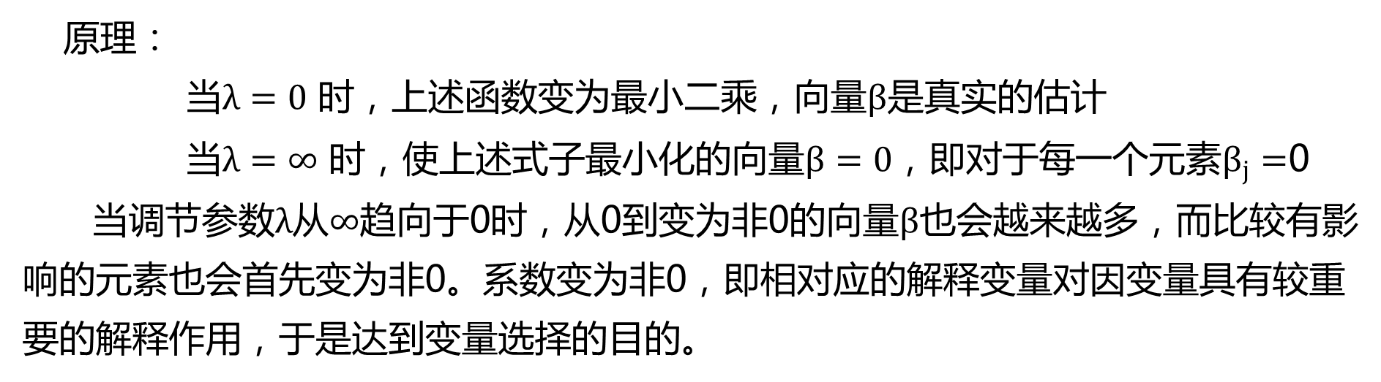
基于Lasso方法的房价影响因素选择
Lasso介绍：
原理：
当$λ=0$ 时，上述函数变为最小二乘，向量$β$是真实的估计
当$λ=∞$ 时，使上述式子最小化的向量$β=0$，即对于每一个元素$β_{j}=$0
当调节参数$λ$从$∞$趋向于0时，从0到变为非0的向量$β$也会越来越多，而比较有影响的元素也会首先变为非0。系数变为非0，即相对应的解释变量对因变量具有较重要的解释作用，于是达到变量选择的目的。

Slide 20
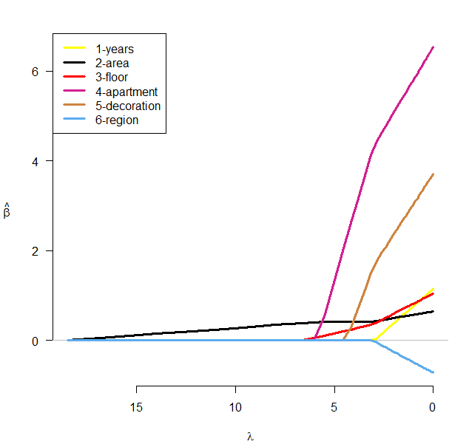
Lasso回归
由图 7可以看出，影响房价的因素中，按影响程度大小排序依次如下：
4（户型）
6（行政区域）
5（装修程度）
2（面积）
3（楼层）
1（楼龄）
由图 7可以看出，影响房价的因素中，按影响程度大小排序依次如下：
4（户型） 6（行政区域） 5（装修程度）2（面积） 3（楼层）1（楼龄）。
图7 Lasso方法的图解路径

Slide 21
Lasso回归
二手房楼龄和房价成正比，这个系数的反常原因在上节已提，此节不再赘述。
房屋面积与房价正相关，根据回归结果显示，面积每提高1m2，房总价会增长0.6458871万元。
变量 | 估计值
(Intercept) | -36.6084426
楼龄s | 1.1446938
面积 | 0.6458871
楼层 | 1.0434736
户型 | 6.5254779
装修程度 | 3.7010886
行政区域 | -0.7105217
楼层总数与房价正相关，根据回归结果显示，总楼层每增加1层，房总价会增长1.0434736万元。
户型与房价为正相关关系，每增加一室，房总价会增加6.5254779万元。
装修程度与房价也呈现正相关关系，即在其他条件不变的情
况下，每上升一个装修程度，
房总价增加3.7011万
元。

Slide 22
04
结论与建议

Slide 23

影响二手房房价的显著因素
1
楼龄：楼龄对房总价呈正比关系。这是因为老区发展较好，虽然楼龄长，但是一定程度上比县里的楼龄低的房子价格高。
4
户型：五室比四室、四室比三室、三室比二室的总房价高。
装修程度：在其他因素相同的情况下，每提高一个装修程度，总房价就会越高。.
5
面积：在其他因素不变的情况下，建筑面积越大，房子相对越舒适，房总价会相应越高。
2
行政区域：不同的行政区域房价会不一样，就邯郸市而言，综合发展程度越高的行政区域，总房价越高。
6
3
楼层数：楼层数和房总价正相关，即在其他因素不变的情况下，总楼层越高，房总价也会越高。
7
产权性质*行政区域：在某些行政区域，产权性质为商住两用的房子比其他产权性质的房子总价要低。

Slide 24
结论
表5 对房价有影响的因素的重要性排序
影响因素 | 重要性排名 | 影响因素 | 重要性排名
户型 | 1 | 面积 | 4
区域 | 2 | 楼层 | 5
装修程度 | 3 | 楼龄 | 6

Slide 25
建议
给购房者的建议
给售房者的建议
实地考察。
注重二手房所处环境。
不要选路边的楼房或者楼顶的住房。
细看合同条款，挑选专业并值得信任的中介。
细看合同条款，挑选专业并能信任的中介
考察中介结构营业执照、房地产经纪从业人员资格证书、房地产经纪机构（或分支机构）备案证书等以便熟悉所选中介机构
01
02
给政府的建议
给投资者的建议
建立严格的监督管理机制。
积极培育中介市场，严格规范行业，提高中介从业人员的素质，树立行业道德意识，加强对行业的监督管理，引导中介机构健康发展。
04
03
投资发展行政区域比较好、楼龄较低、建筑面积较大、户型较大、总楼层较高、装修程度较好的房子。

Slide 26
参考文献
张岚,钱夕元,阮彤.基于Lasso的慢性心衰病人中西医疗效对比研究[J].中国卫生统计,2019,36(03):365-367.
谭勇,谢林柏,冯宏伟,温子腾.基于LASSO回归的红外火焰探测器的设计与实现[J].激光与红外,2019,49(06):720-724.
张平平,芮斌.二手房市场现状及存在问题分析——以安徽省芜湖市为例[J].中国房地产,2019(18):28-33.
黄明宇,夏典.合肥市二手房价多元线性回归预测模型[J].合作经济与科技,2019(09):80-82.
王琼.西安市二手房市场价格现状及原因分析[J].经济师,2019(04):176-177.
潘添翼,贾德铮.上海二手房房价影响因素[J].中国市场,2019(05):29-32.
梁娜飞,梁丽娜,张慧慧.西安市房地产发展现状及未来趋势预测[J].山西农经,2018(12):127-128.
李圆圆. 基于BP神经网络的北京市二手房交易价格预测研究[D].首都经济贸易大学,2018.
袁乖宁.数据挖掘技术在二手房市场评估中的应用研究[J].电脑迷,2018(05):232-233.
米炜. 探究二手房房价的影响因素[D].华中师范大学,2018.
刘冰,金跃强,王书营.南京市二手房房价影响因素的多元线性回归分析[J].南京工业职业技术学院学报,2017,17(01):17-19.
贾德铮,张恩阳.基于房屋特征模型的房价影响因素研究[J].企业技术开发,2016,35(04):78-80+96.

Slide 27
河北工程大学数理科学与工程学院
非常感谢您的观看!
汇报小组：周锞 赵芳卉 陈琳
·
指导老师：张艳萍

